Slide 1

Scrum Simulation

Slide 2

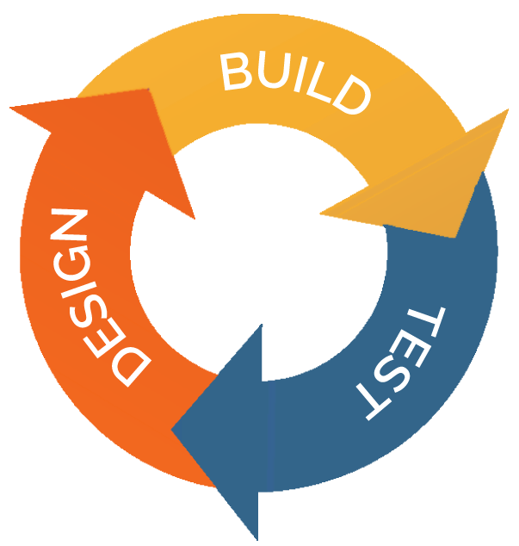
Introduction to Product Management
Scrum
Haloo!
Sebelum kita masuk ke simulasi scrum, kita akan ulas lagi beberapa poin penting dari konsep scrum yang sudah kamu pelajari secara mandiri ya.

Slide 3


PM 101
Agile
Tau kan sekarang Agile itu apa ~
Agile termasuk sebuah pola pikir atau mindset, yang merupakan kemampuan untuk bergerak dengan cepat dan efisien.

Slide 4
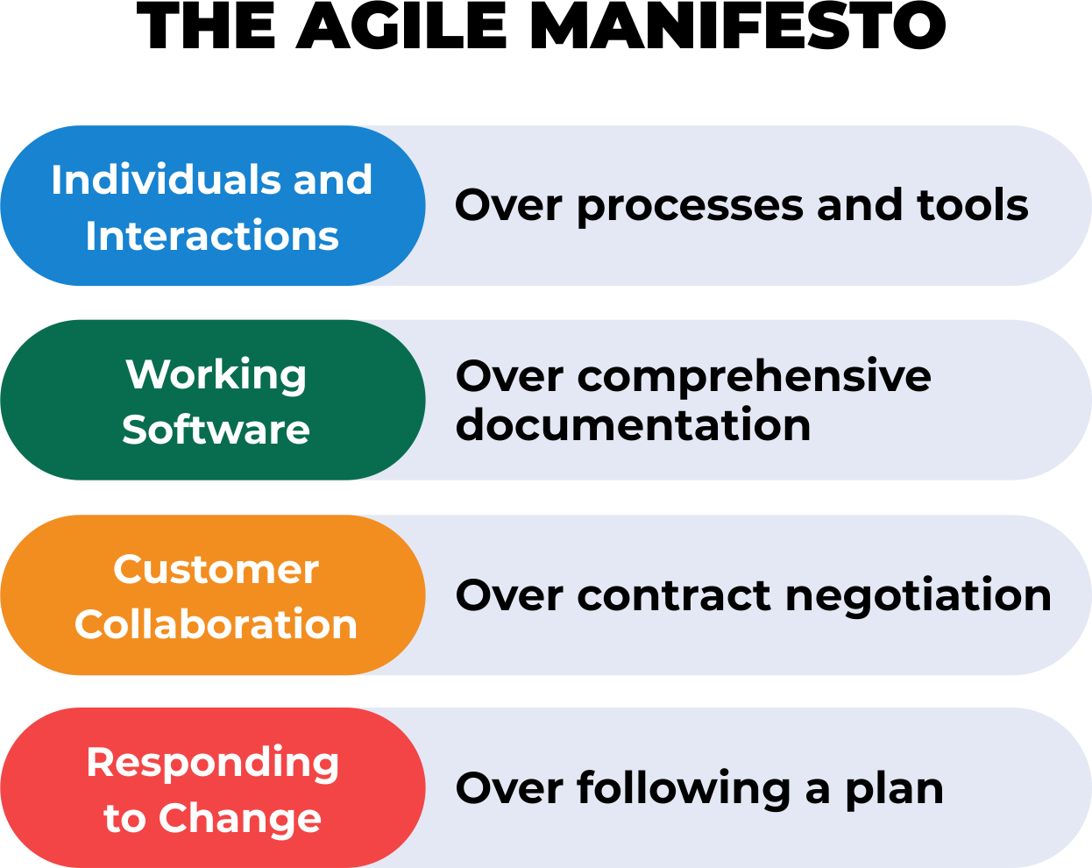
PM 101
Agile
4 Nilai Agile
Nilai-nilai Agile bisa disebut dengan istilah The Agile Manifesto. The Agile Manifesto ini merupakan penyesuaian terhadap nilai-nilai yang pernah diterapkan sebelumnya.
Selain itu, cara ini menjadi alternatif untuk meningkatkan kinerja dengan tepat sasaran.
Notes:
http://www.alphatrad.net/
Refine graph.

Slide 5
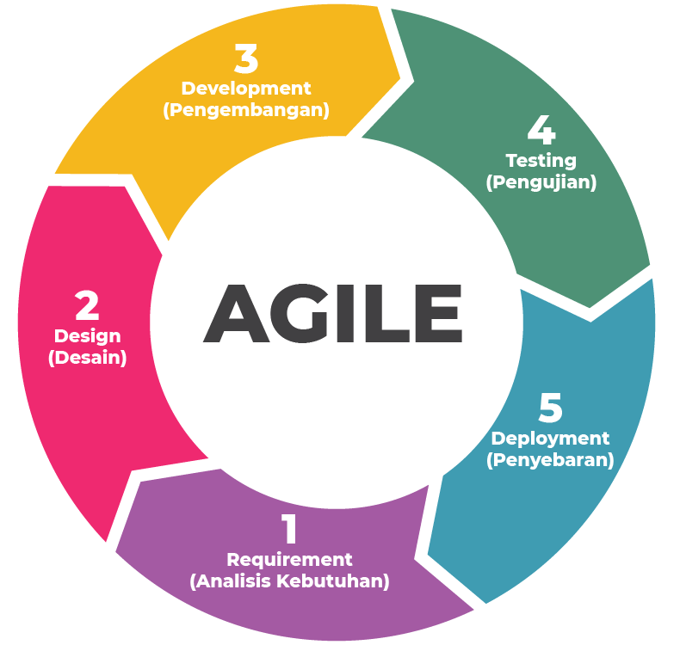
PM 101
Agile
Tahapan Agile
Agile memiliki tahapan yang iteratif atau berulang. Jadi dalam prosesnya, selalu ada evaluasi dan pengembangan lainnya lagi. Proses pengembangan yang cepat dan berulang ini dimaksudkan agar dapat menyesuaikan dengan feedback yang didapatkan dari user
Salah satu framework dari agile adalah Scrum

Slide 6
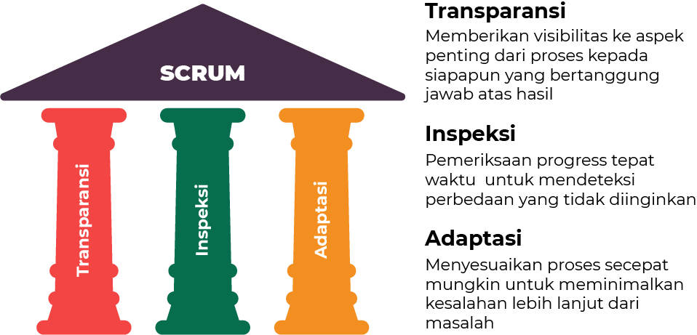
PM 101
Scrum
3 Pilar Scrum
Notes:
http://www.alphatrad.net/
Refine graph.

Slide 7
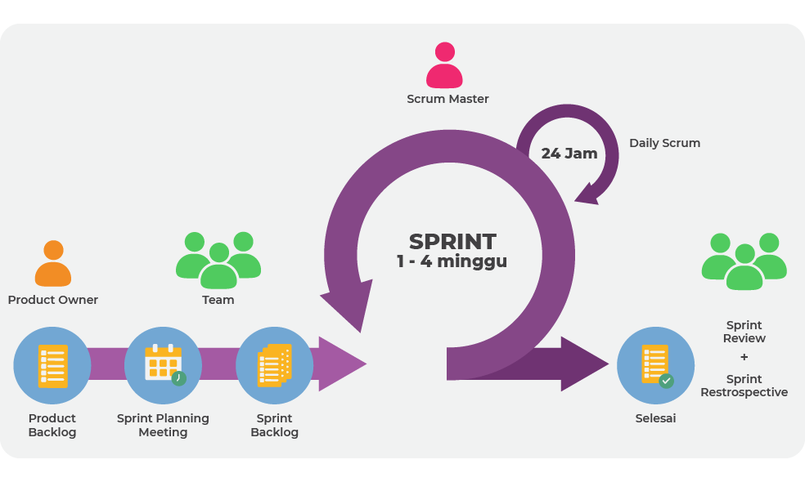
PM 101
Scrum
Scrum Structure

Slide 8
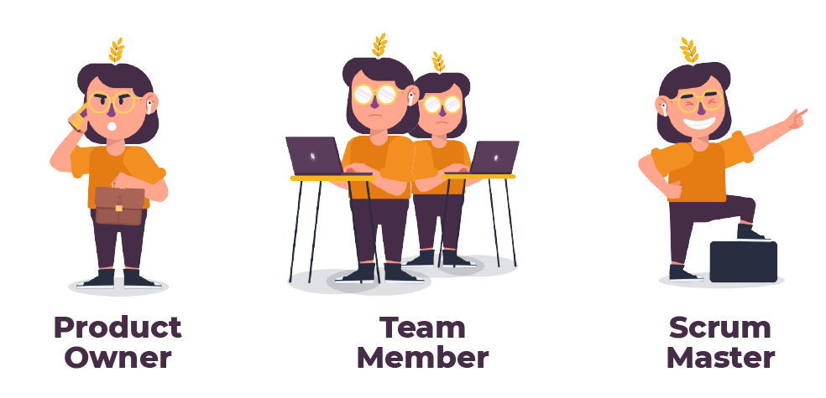
PM 101
Scrum
Product Owner (PO)
Orang yang berperan untuk nentuin prioritas tugas-tugas yang harus diselesaikan duluan oleh team member. Tapi, PO nggak perlu nentuin jumlah tugas yang harus dikerjain masing-masing team member, karena setiap tim member berhak nentuin jumlah tugas sesuai kemampuan mereka.
Team Member (Developer)
Team Member punya tanggung jawab untuk ngejalanin proses pengembangan product.
Scrum Master
Peran ini memiliki tugas utama untuk memantau kelancaran pengembangan produk agar tetap sesuai dengantata caranya scrum.
Scrum Member

Slide 9
PM 101
Scrum
Scrum Event
3. Sprint Review
Pada sesi ini tim akan bahas hasil yang didapat selama sprint. Di tahap ini, stakeholder di luar tim scrum juga akan diundang, tujuannya buat dapetin feedback dari berbagai perspektif agar proses pengembangan lebih baik.
4. Sprint Retrospective
Setelah hasil sprint dibahas di sprint review, selanjutnya pada sesi sprint retrospective seluruh anggota tim akan merefleksikan proses sprint yang sudah berjalan.
Sprint Planning
Setiap akan mulai sprint, perlu ada perencanaan dulu. Tujuannya agar sprint bisa berjalan dengan baik. Pada sesi ini tim akan menentukan goal selama sprint yang akan berjalan. Sprint goal yang sudah dibuat, selanjutnya bakal dipecah jadi task-task kecil.
Daily Scrum
Setelah sprint planning, selanjutnya setiap hari akan ada daily scrum / daily stand up, untuk melihat progress satu sama lain dan saling bantu antar anggota tim.

Slide 10

Introduction to Product Management
Scrum Simulation
Sekarang kita lihat contoh penerapan Scrum dengan menggunakan tools Trello dan IdeaBoadz, letsgow!

Slide 11
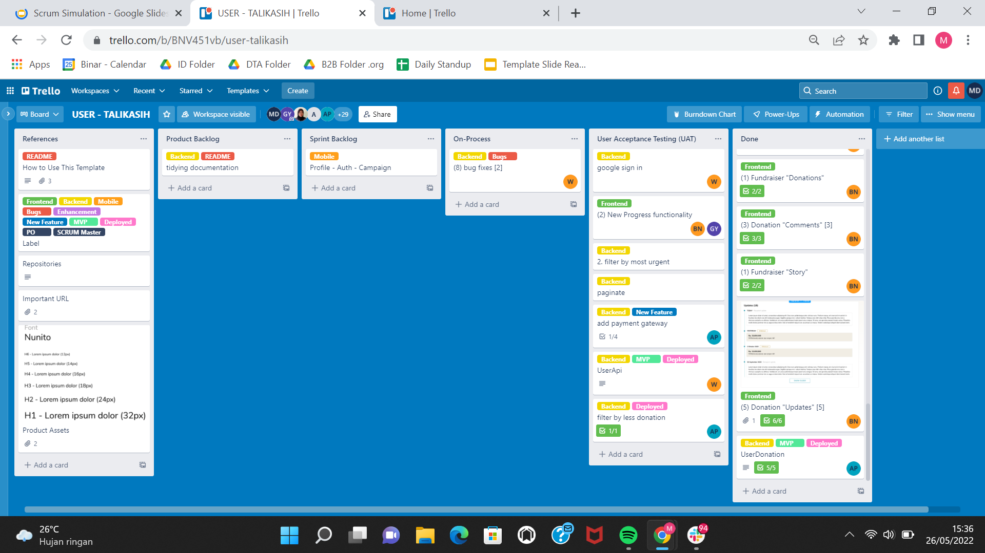

Slide 12
PM 101
Scrum
Penggunaan Trello Board
Tentukan product requirement pada aplikasi yang akan dikembangkan. Tuliskan seluruh requirementnya pada list PRODUCT BACKLOG. Tambahkan label Frontend/Backend/Mobile untuk memberi tanda yang lebih jelas dari setiap task nya.
Pindahkan list requirement pada Product Backlog to SPRINT BACKLOG, berdasarkan hasil kesepakatan tim pada sesi Spring Planning. Tambahkan label dari task priority level (Bugs/MVP/Fitur baru/ Enhancement)
Setiap bagian Frontend/Backend/Mobile memindahkan requirement ke dalam daftar tugas ONPROGRESS. Catatan : tambahkan Screenshot (Postman, UI, dll.)
4. Ketika tugas dari requirement sudah selesai, developer harus memindahkan pada list USER ACCEPTANCE TESTING (UAT) List and merge request. Catatan : melakukan DEPLOY aplikasi terlebih dahulu dan beri label.
5. Product Owner akan melakukan cek terhadap hasil kerja dan memindahkan pada list DONE, jika hasilnya sudah sesuai requirements

Slide 13
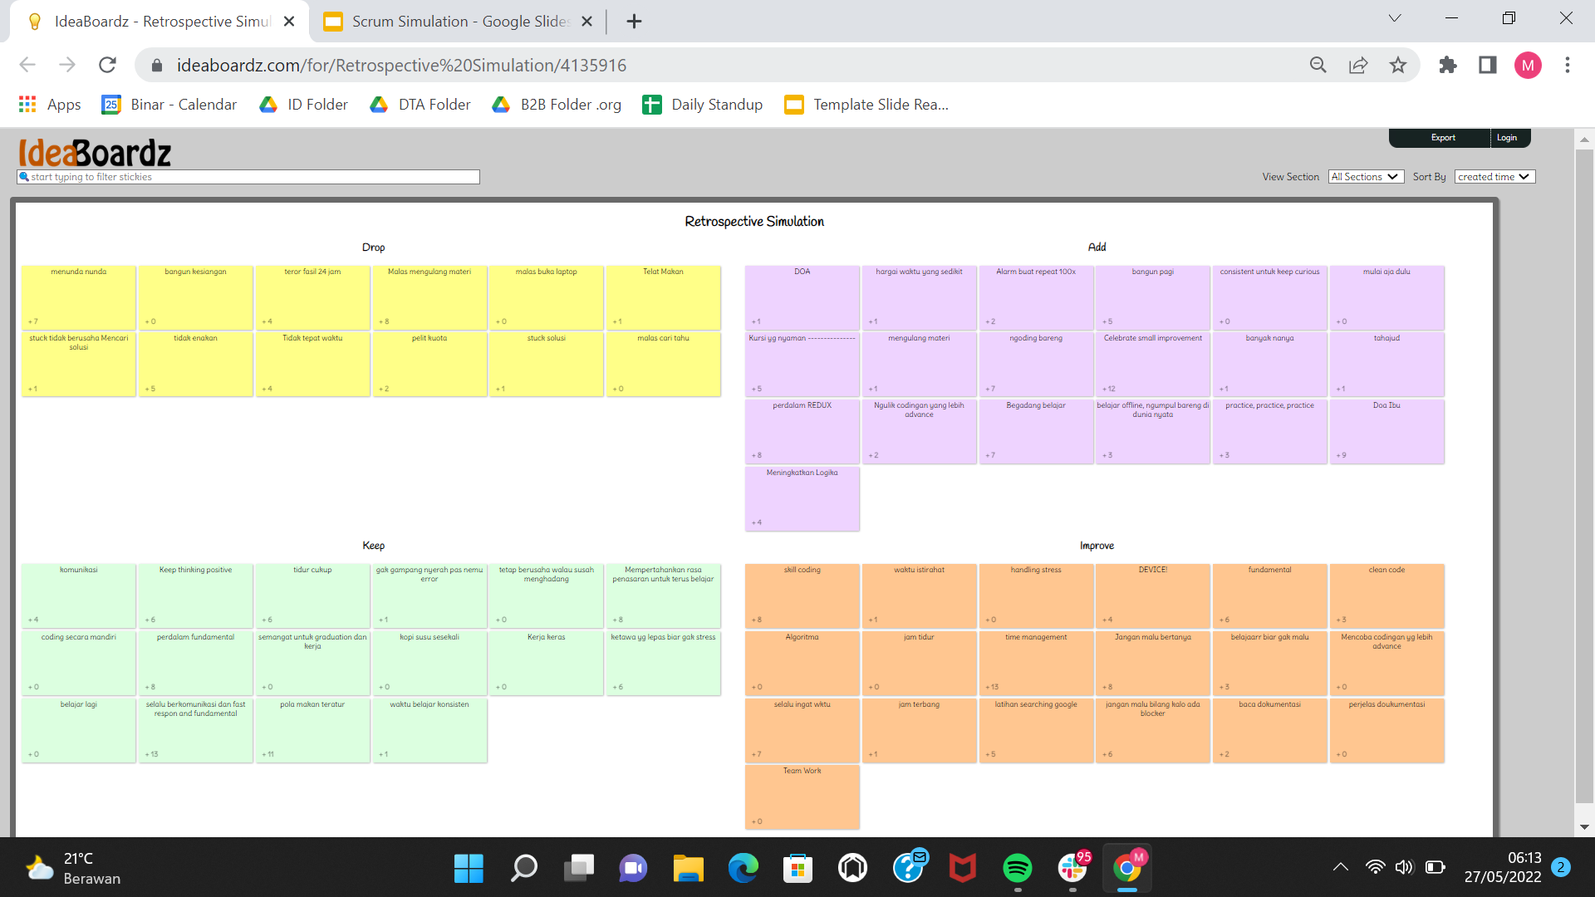

Slide 14
PM 101
Scrum
Penggunaan Ideaboardz
2. Setiap anggota tim dapat menambahkan beberapa catatan hal apa saja yang perlu dilakukan sesuai dengan section D.A.K.I
3. Anggota tim lain dapat melakukan voting terhadap catatan-catatan yang sudah dibuat oleh peserta retrospective
Terdapat beberapa framework yang dapat digunakan untuk melakukan scrum retrospective, salah satunya adalah D.A.K.I (Drop, Add, Keep, Improve). Setiap poin ini akan memiliki section nya sendiri
Drop → poin yang perlu dikurangi / dihilangkan
Add → poin yang perlu ditambahkan
Keep → poin yang perlu dipertahankan
Improve → poin yang perlu dikembangkan

Slide 15

Penutup
Sekarang mari kita coba implementasi langsung di board
Final Project - Trello Template
Final Project - Daily Stand Up
Final Project - Retrospective Template

Slide 16



